Slide 1
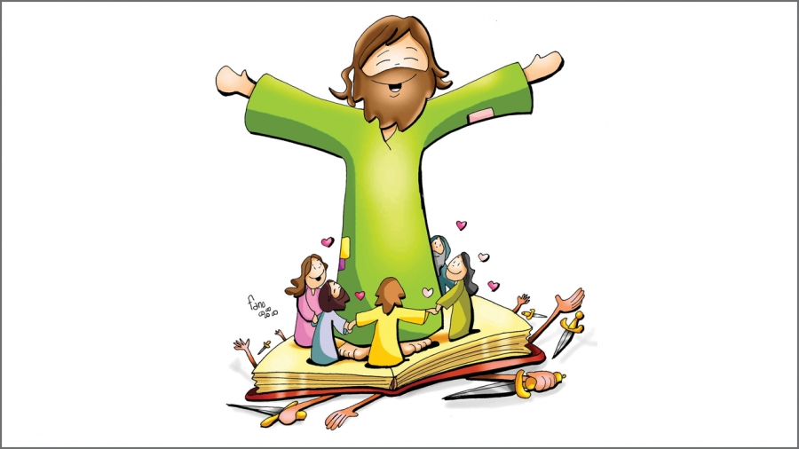
COMBATTIAMO I CATTIVI PENSIERI
Nel Vangelo di questa domenica, Gesù scaccia via un pensiero cattivo che un uomo aveva fatto entrare nel suo cuore.
Spesso anche noi diamo retta ai cattivi pensieri e non ci comportiamo bene, facendo del male a noi stessi e agli altri.
Ma se seguiamo Gesù e facciamo entrare nel nostro cuore i Suoi pensieri, che sono solo pensieri buoni, saremo invincibili contro ogni male, proprio come Lui.
I cattivi pensieri non ci permettono di brillare; sono come le nuvole grigie che oscurano la luce del sole. Per ritornare a splendere, scegliamo di “pensare bene” e scacciamoli via .
o
Colora e completa l'immagine
Colora il sole di giallo
Colora le nuvolette di grigio
Riconosci e scrivi su ogni nuvoletta le cattive azioni che compi ogni volta che fai entrare un cattivo pensiero nel tuo cuore e IMPEGNATI A NON COMPIERLE PIU’.

